Slide 1
113年度
校園流感疫苗電子化(CIVS)系統
接種意願簽署流程說明書

Slide 2
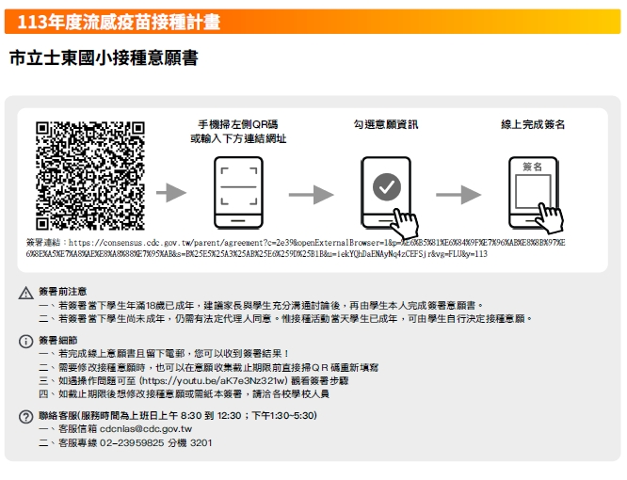

01

Slide 3
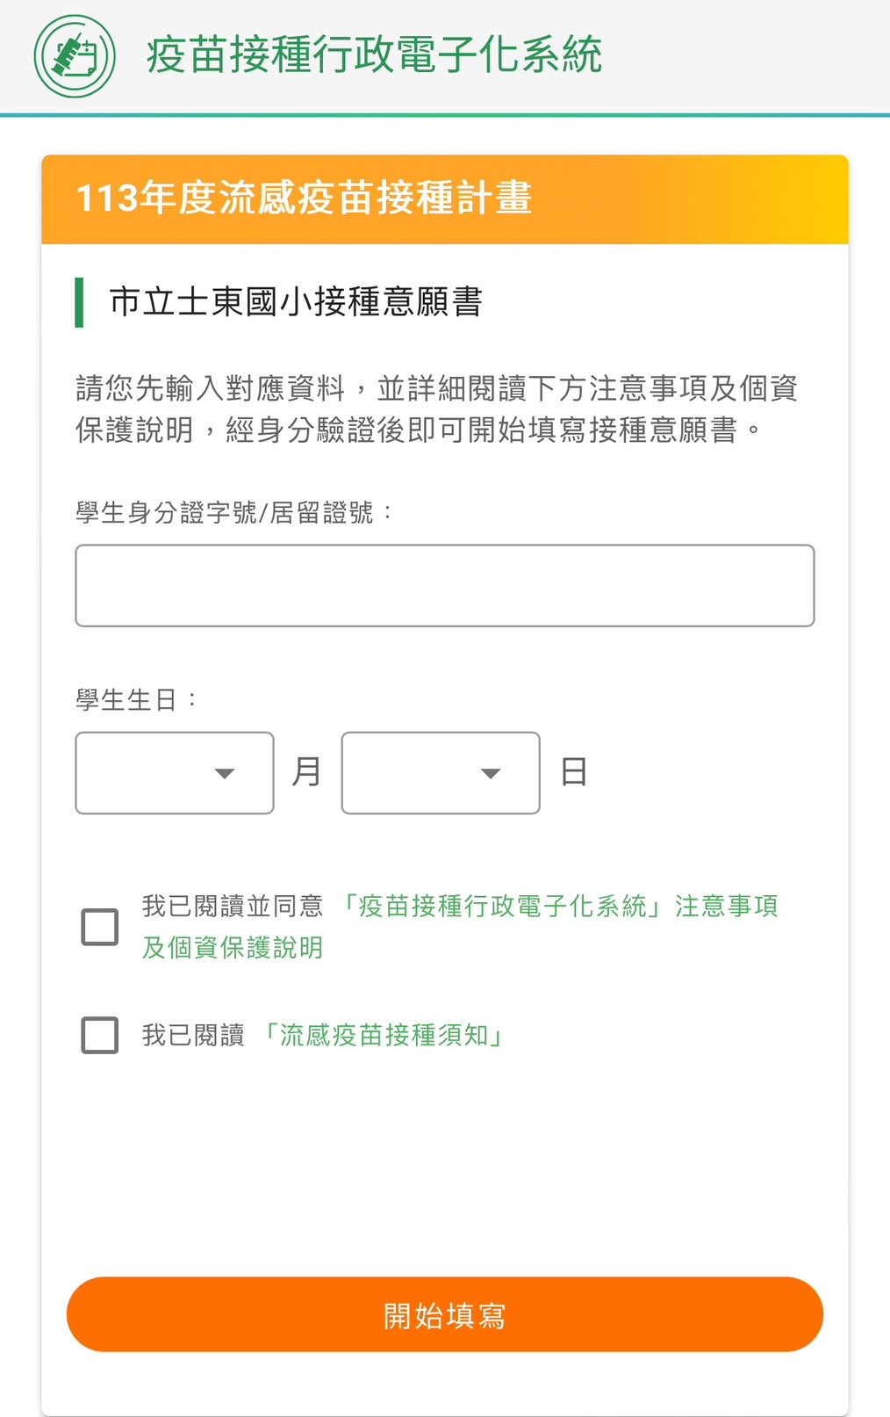

02

Slide 4
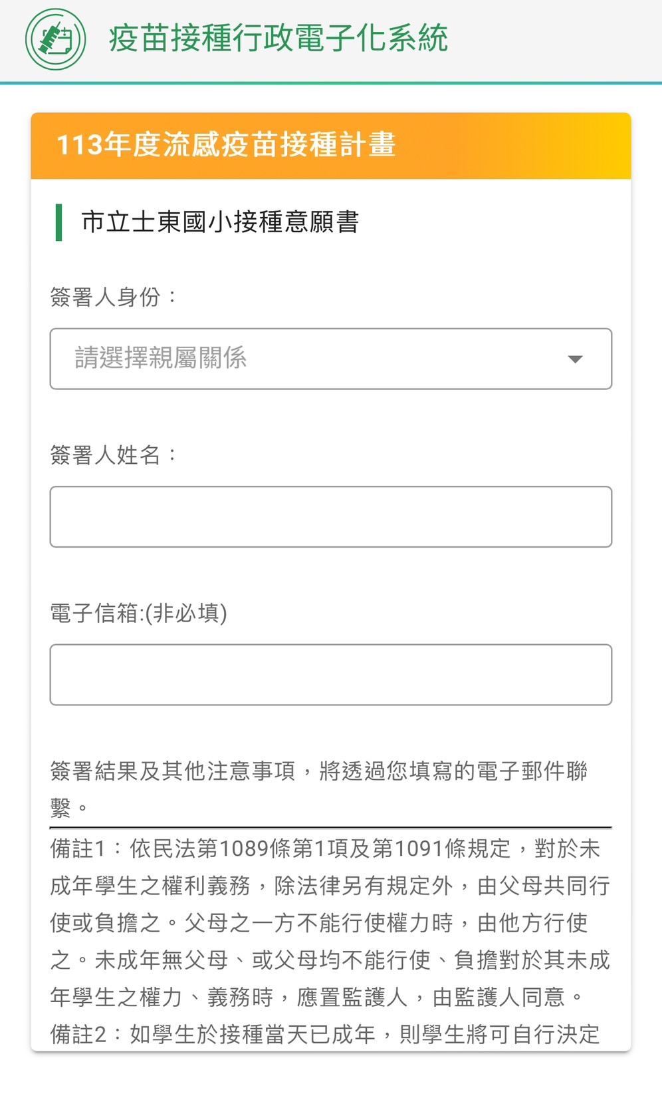
03
填寫家長人身分

Slide 5
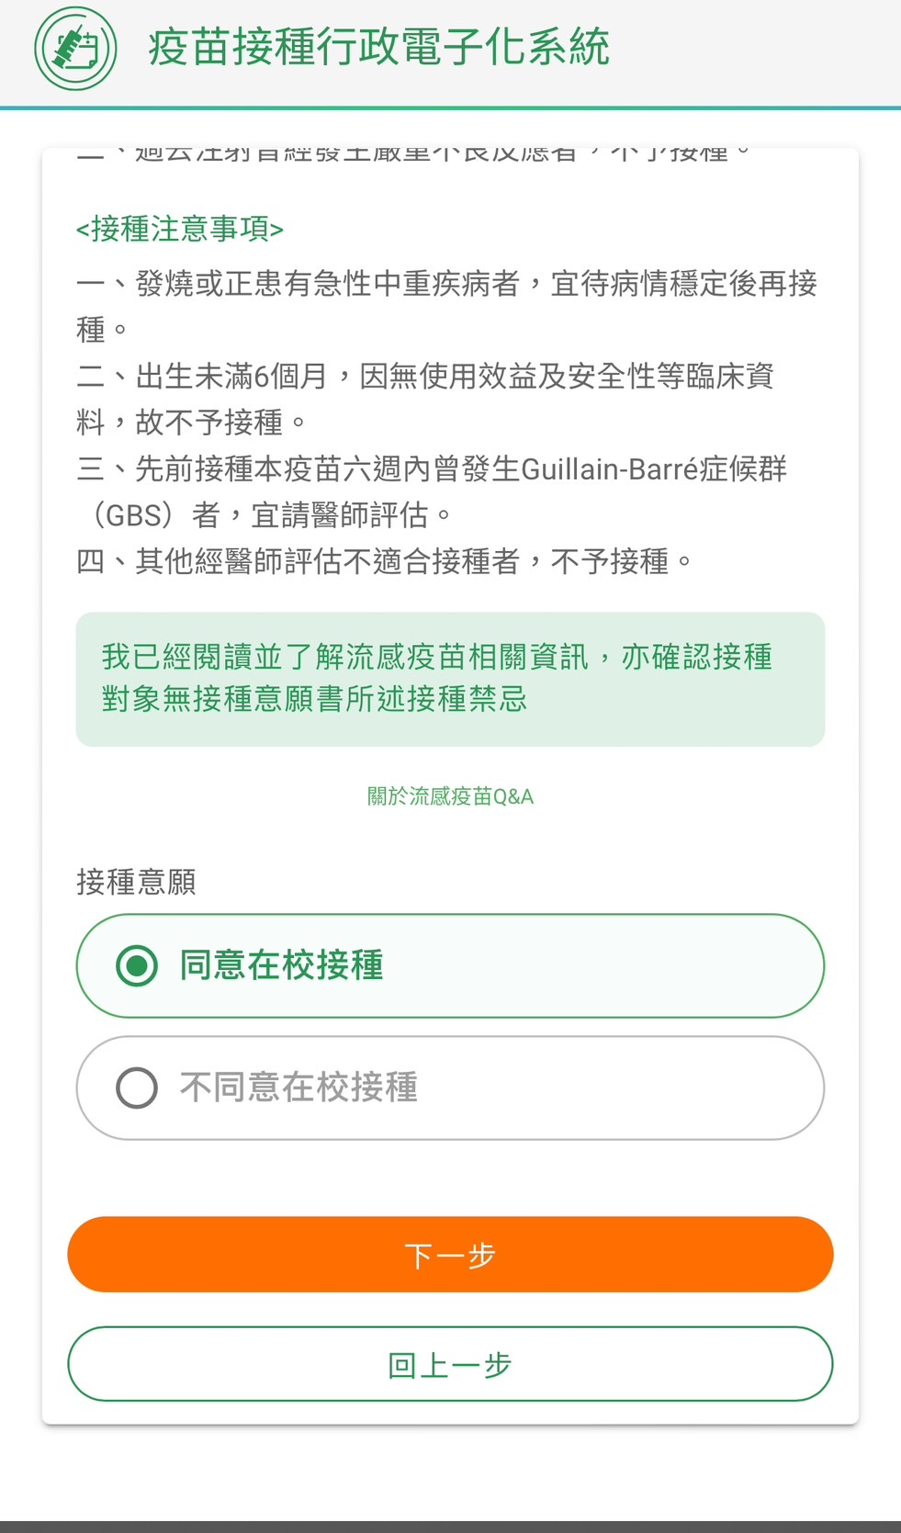
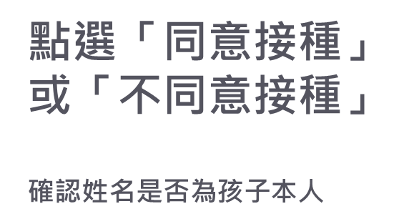
04

Slide 6
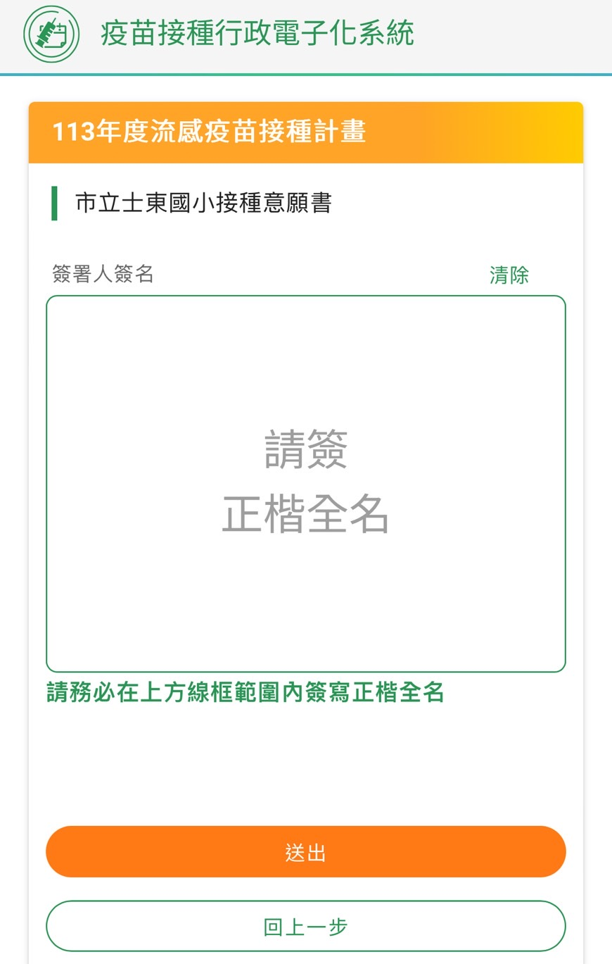
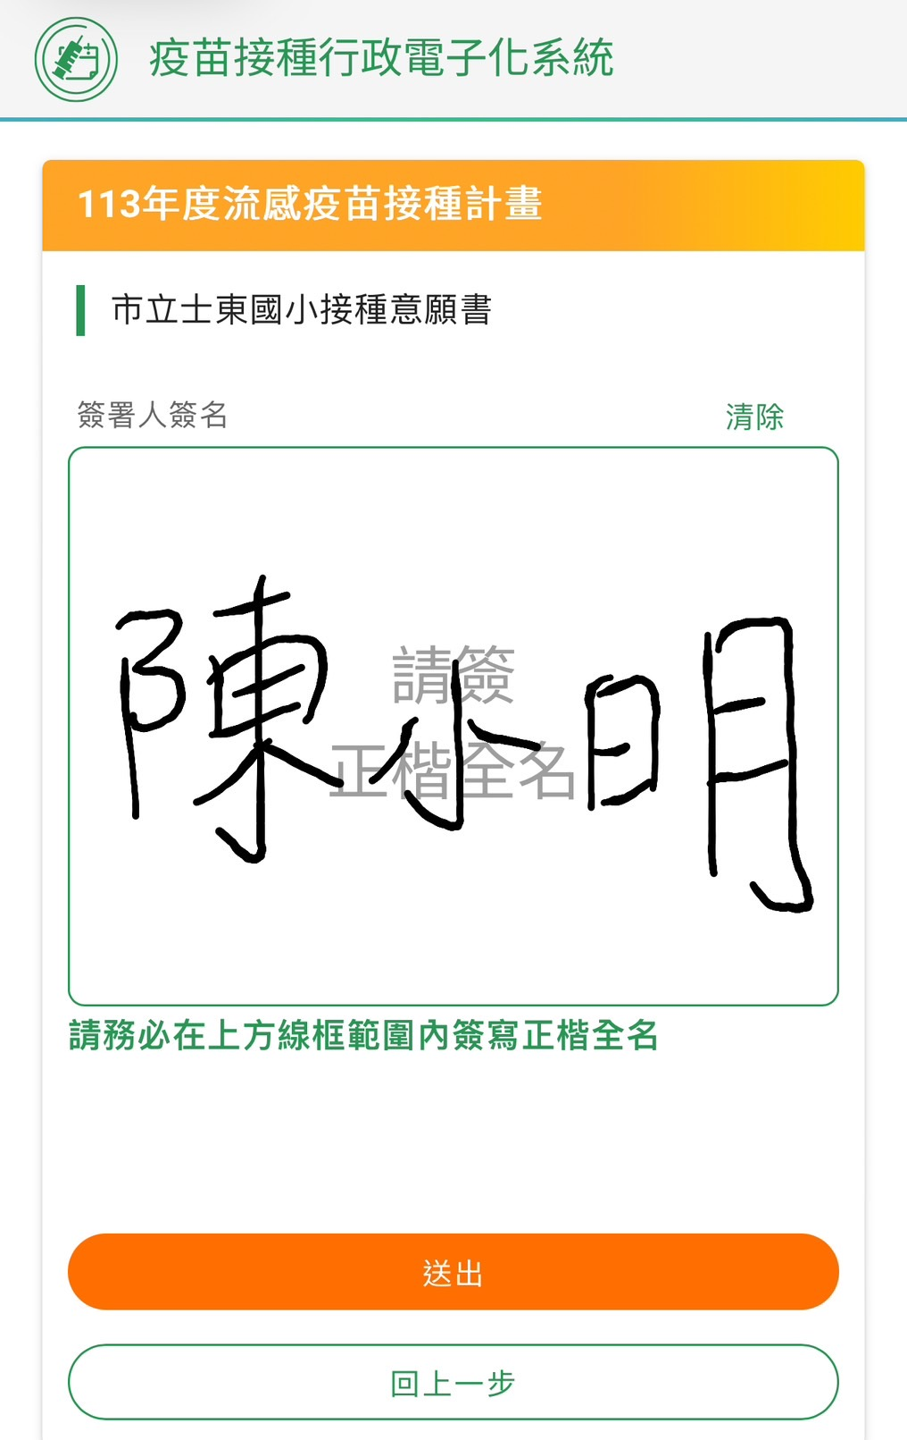
05
請務必簽名
(正楷全名)
勿過潦草
會被退件喔!

Slide 7
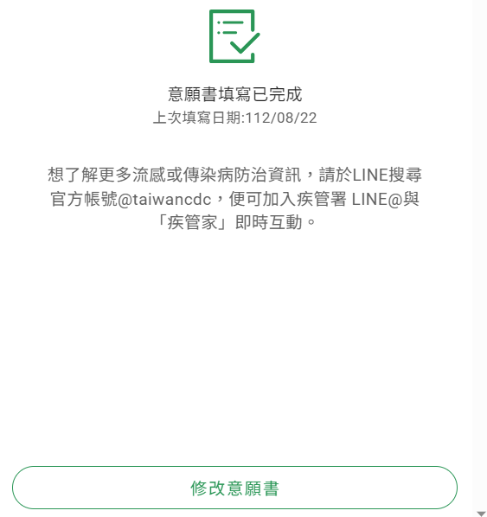
06
修改意願書方法
填寫完成後若欲修改意願
可點下方「修改意願書」或
重新掃QR code簽署意願

Slide 8
注意事項
本校辦理流感疫苗校園接種日期為：
113年10月17 日(星期四)
為彙整本校名冊提供媒合院所請領疫苗，
煩請家長於113年10月1日(星期二)前，
完成線上意願書填寫或意願變更，謝謝您的協助。
若有其他疫苗相關問題請洽健康中心
電話:287100634*238
士東國小健康中心敬上2024.09.04

